Slide 1
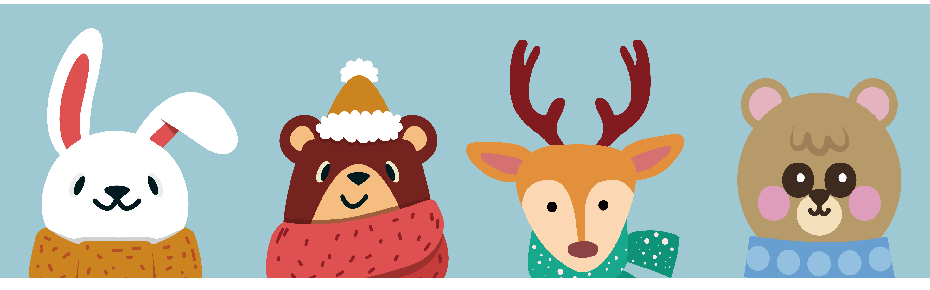

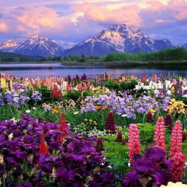
Bài giảng thiết kế bởi Vũ Hồng
LH: FB Vũ Hồng | https://www.facebook.com/vuhong1972 | hongvu7219@gmail.com
Xin chào tất cả các con!
Notes:
Bài giảng được thiết kế bởi: Vũ Hồng
LH: FB Vũ Hồng | https://www.facebook.com/vuhong1972/

Slide 2

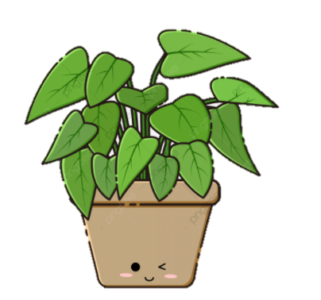
Bài giảng thiết kế bởi Vũ Hồng
LH: FB Vũ Hồng | https://www.facebook.com/vuhong1972 | hongvu7219@gmail.com
Thứ ngày tháng năm 2021
Tiếng Việt
Bài 4: Tết đến rồi( tiết 1, 2)
Notes:
Bài giảng được thiết kế bởi: Vũ Hồng
LH: FB Vũ Hồng | https://www.facebook.com/vuhong1972/

Slide 3

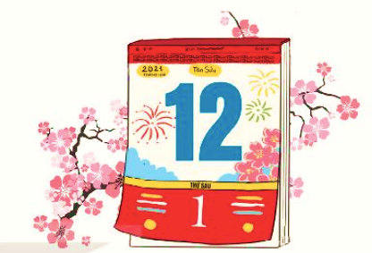
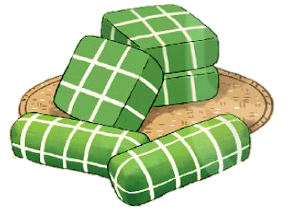
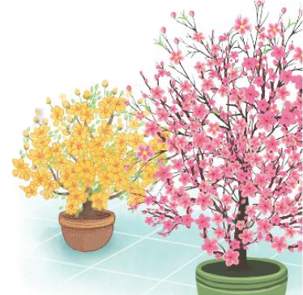

Tết đến rồi
Tìm từ khó đọc.
ĐỌC MẪU
Bài giảng thiết kế bởi Vũ Hồng
LH: FB Vũ Hồng | https://www.facebook.com/vuhong1972 | hongvu7219@gmail.com
Tết là khởi đầu cho một năm mới, là dịp lễ
được mong chờ nhất trong năm.
Vào dịp Tết, các gia đình thường gói bánh chưng hoặc bánh tét. Bánh chưng hình vuông, gói bằng lá dong. Bánh tét hình trụ, thường gói bằng lá chuối. Cả hai loại bánh đều làm từ gạo nếp, đỗ xanh, thịt lợn.
Mai và đào là hai loài hoa đặc trưng cho Tết ở hai miền Nam, Bắc. Hoa mai rực rỡ sắc vàng. Hoa đào thường có màu hồng tươi, xen lẫn lá xanh và nụ hồng chúm chím.
Ngày Tết, người lớn thường tặng trẻ em những bao lì xì xinh xắn, với mong ước các em mạnh khoẻ, giỏi giang. Tết là dịp mọi người quây quần bên nhau và dành cho nhau những lời chúc tốt đẹp.
Notes:
Bài giảng được thiết kế bởi: Vũ Hồng
LH: FB Vũ Hồng | https://www.facebook.com/vuhong1972/

Slide 4
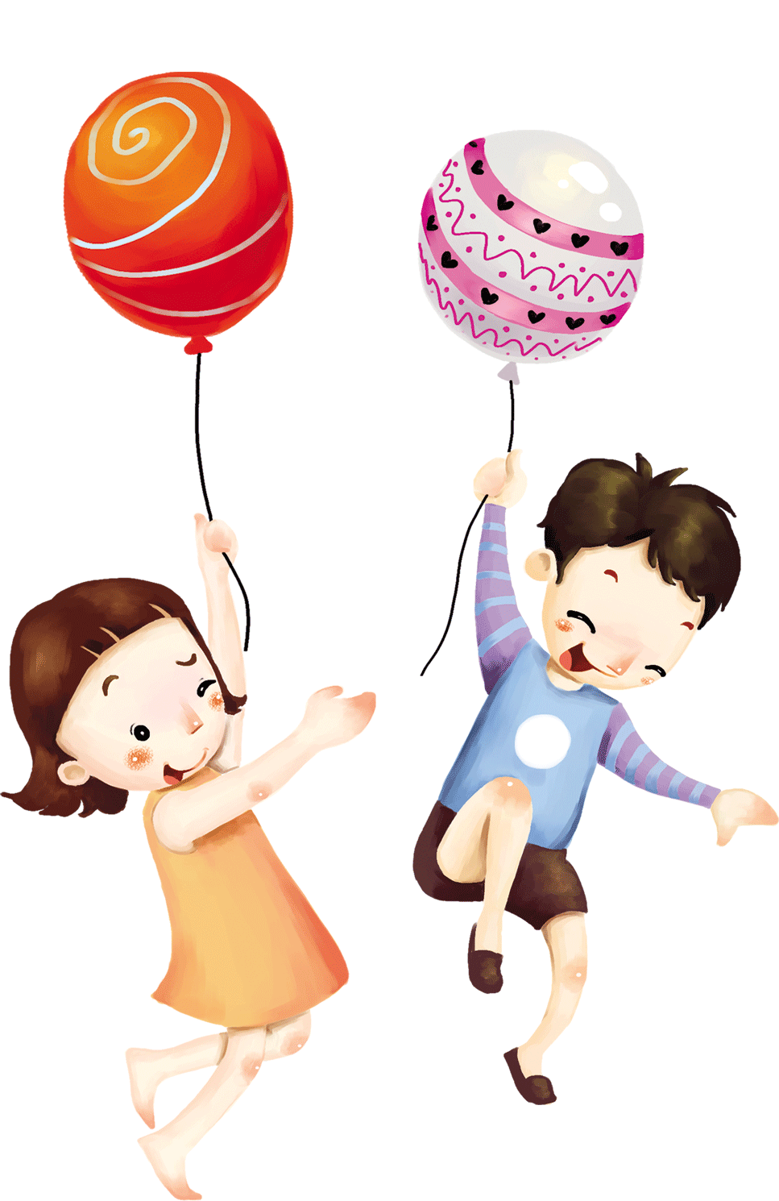
Bài giảng thiết kế bởi Vũ Hồng
LH: FB Vũ Hồng | https://www.facebook.com/vuhong1972 | hongvu7219@gmail.com
LUYỆN ĐỌC TỪ KHÓ
01
Đặc trưng
02
Rực rỡ
03
Xinh xắn
04
Giỏi giang
Notes:
Bài giảng được thiết kế bởi: Vũ Hồng
LH: FB Vũ Hồng | https://www.facebook.com/vuhong1972/

Slide 5


Bài giảng thiết kế bởi Vũ Hồng
LH: FB Vũ Hồng | https://www.facebook.com/vuhong1972 | hongvu7219@gmail.com
CHÚ GIẢI
Đặc trưng: đặc điểm riêng, tiêu biểu.
Notes:
Bài giảng được thiết kế bởi: Vũ Hồng
LH: FB Vũ Hồng | https://www.facebook.com/vuhong1972/

Slide 6
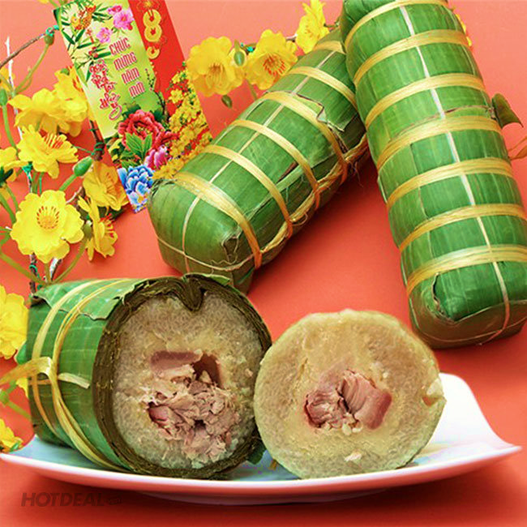
Bài giảng thiết kế bởi Vũ Hồng
LH: FB Vũ Hồng | https://www.facebook.com/vuhong1972 | hongvu7219@gmail.com
CHÚ GIẢI
: vỏ làm bằng gạo nếp, nhân đậu xanh,
bánh tét
thịt mỡ. Bánh có hình trụ dài.
Notes:
Bài giảng được thiết kế bởi: Vũ Hồng
LH: FB Vũ Hồng | https://www.facebook.com/vuhong1972/

Slide 7
ĐỌC
Tết đến rồi
Luyện đọc từng đoạn văn.
Bài văn có mấy đoạn?
Bài giảng thiết kế bởi Vũ Hồng
LH: FB Vũ Hồng | https://www.facebook.com/vuhong1972 | hongvu7219@gmail.com
1
Tết là khởi đầu cho một năm mới, là dịp lễ được mong chờ nhất trong năm.
Vào dịp Tết, các gia đình thường gói bánh chưng hoặc bánh tét. Bánh chưng hình vuông, gói bằng lá dong. Bánh tét hình trụ, thường gói bằng lá chuối. Cả hai loại bánh đều làm từ gạo nếp, đỗ xanh, thịt lợn.
Mai và đào là hai loài hoa đặc trưng cho Tết ở hai miền Nam, Bắc. Hoa mai rực rỡ sắc vàng. Hoa đào thường có màu hồng tươi, xen lẫn lá xanh và nụ hồng chúm chím.
Ngày Tết, người lớn thường tặng trẻ em những bao lì xì xinh xắn, với mong ước các em mạnh khoẻ, giỏi giang. Tết là dịp mọi người quây quần bên nhau và dành cho nhau những lời chúc tốt đẹp.
2
3
Ánh Dương
Notes:
Bài giảng được thiết kế bởi: Vũ Hồng
LH: FB Vũ Hồng | https://www.facebook.com/vuhong1972/

Slide 8
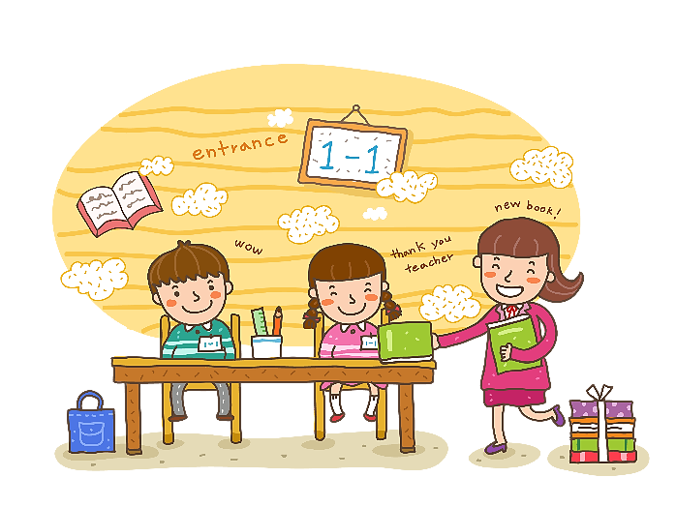
Bài giảng thiết kế bởi Vũ Hồng
LH: FB Vũ Hồng | https://www.facebook.com/vuhong1972 | hongvu7219@gmail.com
LUYỆN ĐỌC TRONG NHÓM
Notes:
Bài giảng được thiết kế bởi: Vũ Hồng
LH: FB Vũ Hồng - https://www.facebook.com/vuhong1972/

Slide 9
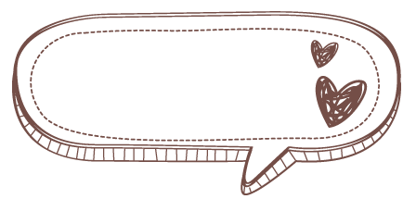
Bài giảng thiết kế bởi Vũ Hồng
LH: FB Vũ Hồng | https://www.facebook.com/vuhong1972 | hongvu7219@gmail.com
Đọc trước lớp.
Notes:
Bài giảng thiết kế bởi Vũ Hồng.
LH: FB Vũ Hồng | https://www.facebook.com/vuhong1972/

Slide 10
ĐỌC
Tết đến rồi
Đọc toàn bài.
Bài giảng thiết kế bởi Vũ Hồng
LH: FB Vũ Hồng | https://www.facebook.com/vuhong1972 | hongvu7219@gmail.com
Tết là khởi đầu cho một năm mới, là dịp lễ được mong chờ nhất trong năm.
Vào dịp Tết, các gia đình thường gói bánh chưng hoặc bánh tét. Bánh chưng hình vuông, gói bằng lá dong. Bánh tét hình trụ, thường gói bằng lá chuối. Cả hai loại bánh đều làm từ gạo nếp, đỗ xanh, thịt lợn.
Mai và đào là hai loài hoa đặc trưng cho Tết ở hai miền Nam, Bắc. Hoa mai rực rỡ sắc vàng. Hoa đào thường có màu hồng tươi, xen lẫn lá xanh và nụ hồng chúm chím.
Ngày Tết, người lớn thường tặng trẻ em những bao lì xì xinh xắn, với mong ước các em mạnh khoẻ, giỏi giang. Tết là dịp mọi người quây quần bên nhau và dành cho nhau những lời chúc tốt đẹp.
(Ánh dương)
Notes:
Bài giảng được thiết kế bởi: Vũ Hồng
LH: FB Vũ Hồng | https://www.facebook.com/vuhong1972/

Slide 11
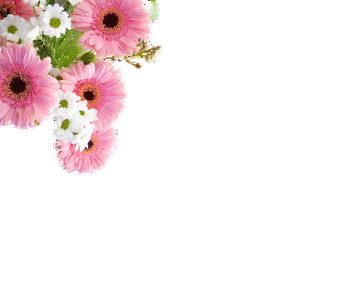

Bài giảng thiết kế bởi Vũ Hồng
LH: FB Vũ Hồng | https://www.facebook.com/vuhong1972 | hongvu7219@gmail.com
TIẾT 2
Notes:
Bài giảng được thiết kế bởi: Vũ Hồng
LH: FB Vũ Hồng | https://www.facebook.com/vuhong1972/

Slide 12
ĐỌC
Tết đến rồi
Đọc toàn bài.
Bài giảng thiết kế bởi Vũ Hồng
LH: FB Vũ Hồng | https://www.facebook.com/vuhong1972 | hongvu7219@gmail.com
Tết là khởi đầu cho một năm mới, là dịp lễ được mong chờ nhất trong năm.
Vào dịp Tết, các gia đình thường gói bánh chưng hoặc bánh tét. Bánh chưng hình vuông, gói bằng lá dong. Bánh tét hình trụ, thường gói bằng lá chuối. Cả hai loại bánh đều làm từ gạo nếp, đỗ xanh, thịt lợn.
Mai và đào là hai loài hoa đặc trưng cho Tết ở hai miền Nam, Bắc. Hoa mai rực rỡ sắc vàng. Hoa đào thường có màu hồng tươi, xen lẫn lá xanh và nụ hồng chúm chím.
Ngày Tết, người lớn thường tặng trẻ em những bao lì xì xinh xắn, với mong ước các em mạnh khoẻ, giỏi giang. Tết là dịp mọi người quây quần bên nhau và dành cho nhau những lời chúc tốt đẹp.
(Ánh dương)
Notes:
Bài giảng được thiết kế bởi: Vũ Hồng
LH: FB Vũ Hồng | https://www.facebook.com/vuhong1972/

Slide 13
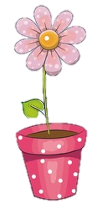

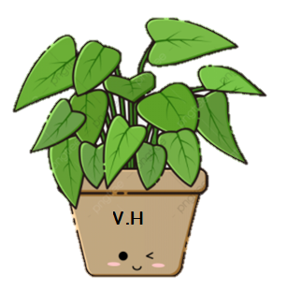
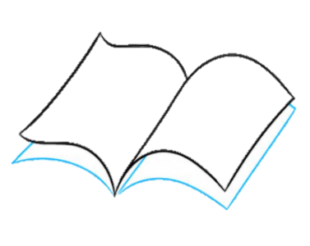
Bài giảng thiết kế bởi Vũ Hồng
LH: FB Vũ Hồng | https://www.facebook.com/vuhong1972 | hongvu7219@gmail.com
Trả lời câu hỏi
Notes:
Bài giảng được thiết kế bởi: Vũ Hồng
LH: FB Vũ Hồng | https://www.facebook.com/vuhong1972/

Slide 14


Đọc đoạn 2
Tết đến rồi
Bài giảng thiết kế bởi Vũ Hồng
LH: FB Vũ Hồng | https://www.facebook.com/vuhong1972 | hongvu7219@gmail.com
Vào dịp Tết, các gia đình thường gói bánh chưng hoặc bánh tét. Bánh chưng hình vuông, gói bằng lá dong. Bánh tét hình trụ, thường gói bằng lá chuối. Cả hai loại bánh đều làm từ gạo nếp, đỗ xanh, thịt lợn.
2. Người ta dùng những gì để làm bánh chưng, bánh tét?
- Được gói bằng lá dong (bánh chưng), lá chuối (bánh tét)
- Làm từ gạo nếp, đỗ xanh, thịt lợn
Notes:
Bài giảng được thiết kế bởi: Vũ Hồng
LH: FB Vũ Hồng | https://www.facebook.com/vuhong1972/

Slide 15
Đọc đoạn 4
Tết đến rồi
Bài giảng thiết kế bởi Vũ Hồng
LH: FB Vũ Hồng | https://www.facebook.com/vuhong1972 | hongvu7219@gmail.com
Ngày Tết, người lớn thường tặng trẻ em những bao lì xì xinh xắn, với mong ước các em mạnh khoẻ, giỏi giang. Tết là dịp mọi người quây quần bên nhau và dành cho nhau những lời chúc tốt đẹp.
Câu 3: Người lớn mong ước điều gì khi tặng bao lì xì cho trẻ em?
Người lớn tặng bao lì xì cho trẻ em với mong ước các em mạnh khỏe, giỏi giang.
Notes:
Bài giảng được thiết kế bởi: Vũ Hồng
LH: FB Vũ Hồng | https://www.facebook.com/vuhong1972/

Slide 16

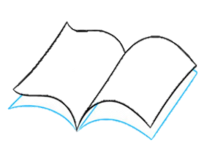
Bài giảng thiết kế bởi Vũ Hồng
LH: FB Vũ Hồng | https://www.facebook.com/vuhong1972 | hongvu7219@gmail.com
Luyện tập theo văn bản đọc
Notes:
Bài giảng được thiết kế bởi: Vũ Hồng
LH: FB Vũ Hồng - https://www.facebook.com/vuhong1972/

Slide 17



Bài giảng thiết kế bởi Vũ Hồng
LH: FB Vũ Hồng | https://www.facebook.com/vuhong1972 | hongvu7219@gmail.com
1. Tìm trong bài những từ miêu tả:
Hoa đào:
b. Hoa mai:
màu hồng tươi,
lá xanh,
nụ hồng chúm
chím.
rực rỡ sắc vàng.
2. Đặt một câu giới thiệu về loài hoa em thích.
M
Đào là hoa đặc trưng cho Tết ở miền Bắc.
Hoa cúc là hoa của mùa thu..
Hoa hồng là loài hoa mang vẻ đẹp rực rỡ
Hoa mai là hoa đặc trưng cho tết ở miền Nam.
Notes:
Bài giảng được thiết kế bởi: Vũ Hồng
LH: FB Vũ Hồng - https://www.facebook.com/vuhong1972/

Slide 18




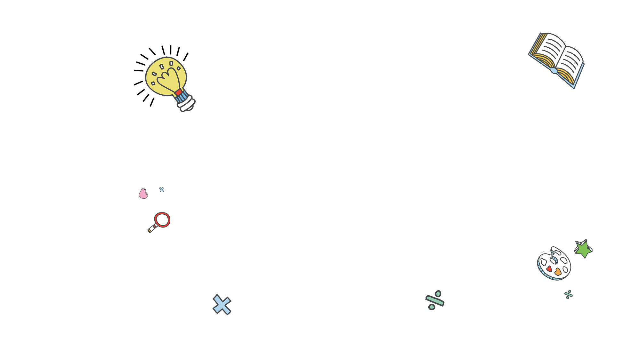
Bài giảng thiết kế bởi Vũ Hồng
LH: FB Vũ Hồng | https://www.facebook.com/vuhong1972 | hongvu7219@gmail.com
CỦNG CỐ, DẶN DÒ
Notes:
Bài giảng được thiết kế bởi: Vũ Hồng
LH: FB Vũ Hồng | https://www.facebook.com/vuhong1972/

Slide 19

Bài giảng thiết kế bởi Vũ Hồng
LH: FB Vũ Hồng | https://www.facebook.com/vuhong1972 | hongvu7219@gmail.com
CHÀO TẠM BIỆT CÁC EM!
Notes:
Bài giảng được thiết kế bởi: Vũ Hồng
LH: FB Vũ Hồng | https://www.facebook.com/vuhong1972/

